Slide 2
Seguro de Autos

Slide 3

Objetivo
¿Qué hago después de un siniestro?

Slide 4

Agenda
Introducción
Pasos a Seguir
Datos Importantes
Recomendaciones
Estructura de Siniestros Adrisa

Slide 5

Pasos a seguir en caso de Siniestro

Slide 6
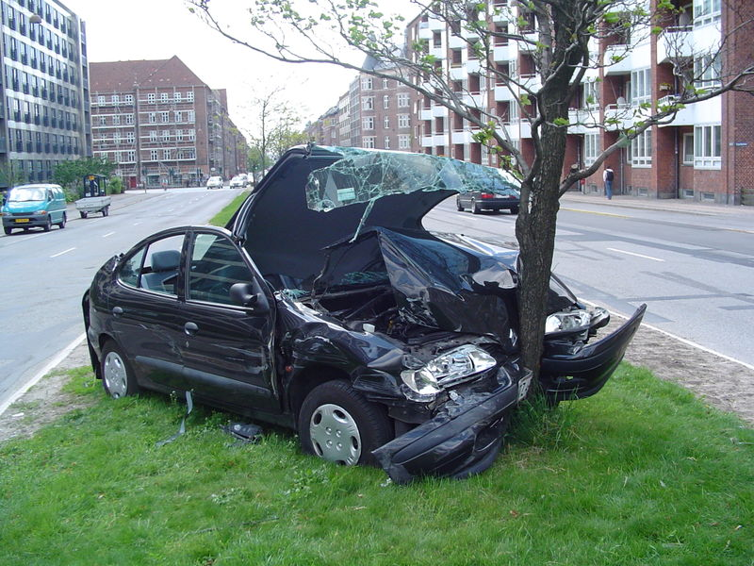
Pasos a seguir en caso de colisión
Paso
1
Paso
2
Paso
3
Paso
4
Comunícate a
Cabina
Espera al
ajustador
Llegada del
Ajustador
Acude al
Taller
Reporta tu siniestro a
la aseguradora y
solicita la presencia de
un ajustador
Indica tu ubicación
exacta y alguna
referencia del lugar
No muevas la unidad,
salvo que lo solicite la
autoridad
No realices acuerdos
ni aceptes
responsabilidades
Explica claramente
la mecánica de los
hechos
Espera tu orden para
el Taller
(puede haber deducible
o no)
** Pase médico
** Abogado
Lleva tu auto a la
agencia o taller
asignado
Dale seguimiento
Recibe tu auto de
conformidad, sólo si
estás satisfecho con la
reparación

Slide 7

Pasos a seguir en caso de Robo Total
Paso
1
Paso
2
Paso
3
Paso
4
Comunícate a
cabina
Inicia tu acta por robo
Presenta documentos
Recibe tu pago
Reporta el siniestro
a la compañía de
Seguros y solicita la
presencia de un ajustador
Inicia tu acta ante
la autoridad
competente
Lleva los documentos
para acreditar la
Propiedad y asentar los
Datos correctos del
vehículo
Sigue las
recomendaciones
del ajustador
Presenta a la
Compañía de seguros
todos los documentos
del vehículo con de la
denuncia certificada
Para obtener tu
indemnización
Recibe tu pago

Slide 8
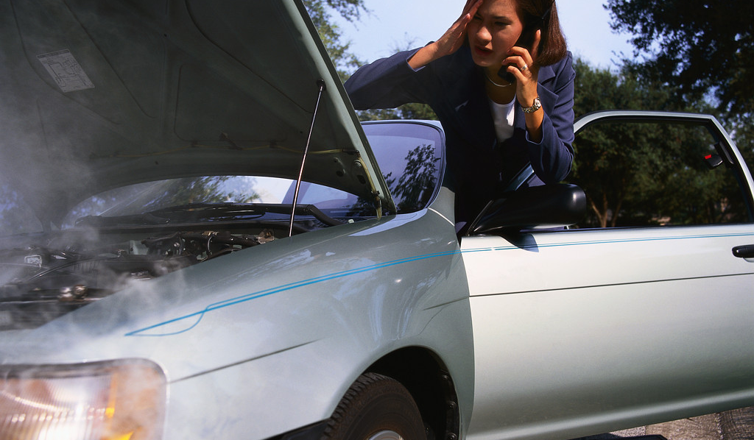
Asistencia Vial
Paso
1
Paso
2
Paso
3
Paso
4
Comunícate a
cabina
Espera el servicio
Recibe al prestador
Taller o domicilio
Reporta a la compañía
tu emergencia
Indica
tu ubicación
exacta y
características
de tu vehículo
Espera la llegada
del prestador
del servicio
(Grúa,
paso de corriente,
cambio de llanta,
reposte de
combustible)
Recibe al
prestador del
servicio
Indícale el
problema
y sigue las
indicaciones
En caso de uso
de grúa, debes
acompañar al
operador al domicilio
donde se llevará tu
unidad

Slide 9
Datos importantes

Slide 10
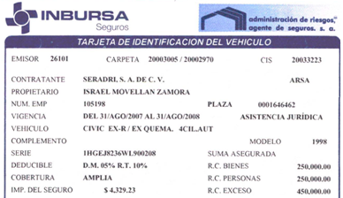
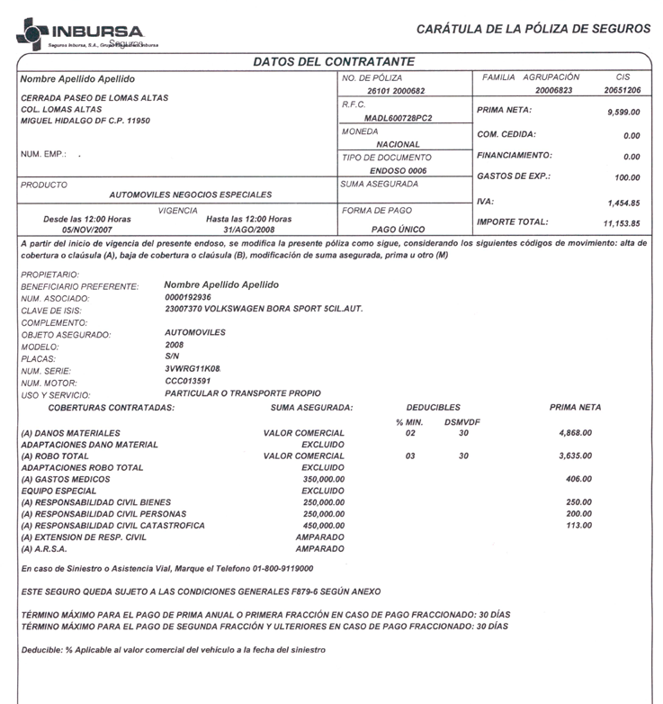
Cómo me identifican en caso de Accidente?

Slide 11
Guía Rápida
Reportar el siniestro a la Compañía de Seguros con la cual tengas contratada tu póliza:
  Seguros Inbursa 01 800 911 9000
  Seguros Atlas 01 800 849 3917
  Quálitas 01800 288 6700
  Mapfre Tepeyac 01800 849 8585
Al llamar deberás tener a la mano la siguiente información:
  Nombre del Conductor.
  Ubicación donde ocurrió el Siniestro.
  Datos de tu vehículo (marca, tipo, color, placas, Serie, etc.)
Indicar si existen algunas de las siguientes situaciones:
  Lesionados y/o fallecidos
  Daños a 3° en sus bienes (casas, bardas, vehículos).
  Si el vehículo no se puede mover por sus propios medios.
  Si es auto Utilitario avisar de inmediato a responsable de flotilla.

Slide 12
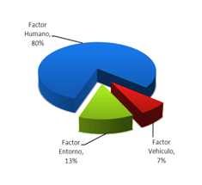
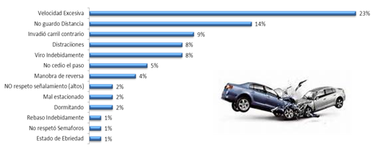
Sabias que……..
El 80% de los accidentes pueden ser PREVENIDOS ya que implica un FACTOR HUMANO.

Slide 13
Tips para evitar accidentes
No manejar cuando hayas ingerido bebidas alcohólicas.
Cumplir con los reglamentos de transito.
Utilizar los cinturones de Seguridad.
No ser presa de distractores.
Lleva tu póliza de seguro en la guantera del auto, junto con una pluma y papel; y/o en archivo digital dentro de tu dispositivo móvil.
Lleva tu licencia de conducir.
En caso de asalto, mantén la calma y NO pongas resistencia.
En caso de inundación de tu vehículo, no intentes volver a arrancarlo.
En caso de golpes en las partes bajas, revisa que no existan fugas para que puedas continuar tu camino, y mantente alerta a las señales del vehículo.

Slide 14
Comentarios de los usuarios más recurrentes
  El ajustador no me defendió.
  El ajustador se puso de acuerdo con el 3° para no pagarme.
  Se frenó el de adelante.
  Se me atravesó.
  El ajustador se tardó demasiado.
  Atención de seguimientos
  En caso de obtener un mal servicio por parte de la compañía de seguros; favor de ponerse en contacto con el área de siniestros de Adrisa, para dar puntual seguimiento a su reclamación.

Slide 15
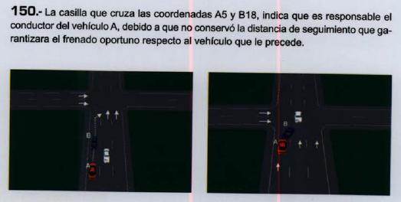
Situación No. 1
Alcance.

Slide 16
Situación No. 2
Invasión de Carril
Cuando un conductor quiera detenerse, cambiar de dirección o de carril, deberá disminuir la velocidad, efectuándolo con la precaución debida.

Slide 17
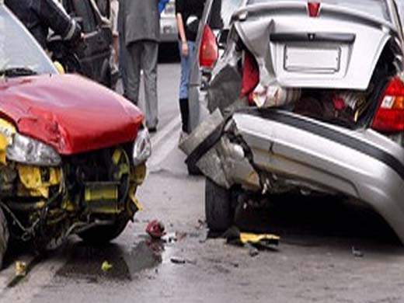
Situación No. 3
Semáforo
Para las preferencias de paso en los cruceros, el conductor se ajustará a la señalización establecida y a las siguientes reglas…
En los cruceros regulados mediante semáforos, debe detener su vehículo en la línea de “alto”, sin invadir la zona para el cruce de los peatones cuando la luz del semáforo esté en color rojo.

Slide 18
Recomendaciones en caso de no existir acuerdo en crucero
  Evaluar Tiempo & Deducible.
  Hacer citas para los ajustadores (en su caso)
  Tener en cuenta el reglamento de transito.
  No poner en riesgo la integridad física.
    Persecuciones.
    Asaltos.
    Secuestros

Slide 19
Estructura de Siniestros Adrisa

Slide 20
Estructura de Siniestros Adrisa
Miguel Angel Morales
Tel. (55) 5246-4215
E-mail: miguelangel.morales@adrisa.com.mx
Cel. 04455 4084-6280
Elias Cabello Rodal
Tel. (55) 5246-4243
E-mail: elias.cabello@adrisa.com.mx
Cel. 04455-5433-0449
Sandra Meza Palestino
Tel. (55) 5246-4208
E-mail: sandra.meza@adrisa.com.mx
Abraham Guzman Yañez
Tel. (55) 5246-4225
E-mail: abraham.guzman@adrisa.com.mx
Cel. 04455 2335-2738
Axel Balderas Vega
Tel. (0155) 5246-4225
E-mail: marco.balderas@adrisa.com.mx
Cel. 04455-5418-0003

Slide 21

Estamos para
serviles

